Slide 1

COMPUTER
信息技术基础项目化教程
信息技术基础(Windows11+WPS Office）

Slide 2
单元2 WPS Office文字处理软件
任务2.1 排版学习资料《七律·长征》
目录
任务2.2 制定垃圾分类主题海报
CONTENTS
任务2.3 制作简约型表格个人简历
任务2.4 制作产品订购单
任务2.5 批量制作学生信息卡
任务2.6 制作感动中国人物事迹宣传册

Slide 3
教学目标
1、能够熟练创建表格以及表格的选择与操作
2、能够熟练设置表格样式与格式
3、能够熟练完成单元格的基本操作
1、掌握创建表格以及表格的选择与操作
2、掌握表格样式与格式化
3、掌握单元格的合并、拆分、删除和插入
1
2
知识
目标
能力
目标
采用演示法、讲授法、练习法、任务驱动法、项目化教学
教学
方法
素质目标
培养激发创新思维和创造力，能够在文档编辑中融入个人观点和创意。
3
4

Slide 4
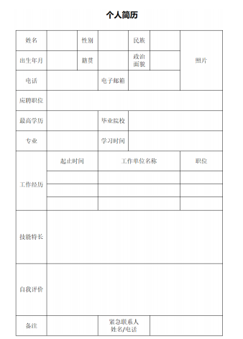
任务要求
制作简约型表格个人简历
设计并制作一个毕业生求职的个人简历，需涵盖个人基本信息、教育背景、工作经历、技能特长及自我评价等核心内容，确保简历内容清晰、逻辑严密、易于阅读。便于毕业生在求职过程中向用人单位投递，提高求职成功率。
参照右图所示效果，设计并制作个人简历表。

Slide 5
任务实现
任务2.3 制作简约型表格个人简历
一
创建表格
二
表格的选择与操作
三
表格样式与格式化
四
单元格的合并、拆分、删除和插入

Slide 6
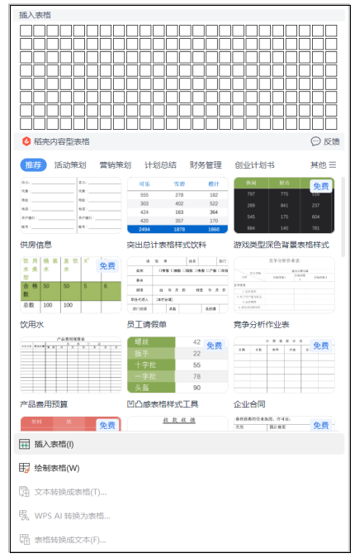
（一）创建表格
1.手动创建表格
打开 WPS Office 文字文档，定位到需要插入表格的位置。单击【插入】选项卡中的【表格】按钮，在下拉列表中选择【插入表格】选项，如图 所示。

Slide 7
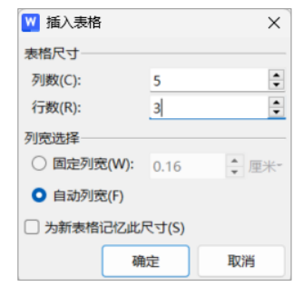
（一）创建表格
1.手动创建表格
在弹出的【插入表格】对话框中【列数】和【行数】文本框中分别输入所需的列数和行数，例如 5 列 3 行。单击【确定】按钮，即可在光标位置插入一个 3 行 5 列的表格，如图 所示。

Slide 8
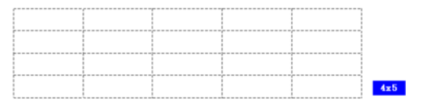
（一）创建表格
2.绘制表格
单击【插入】选项卡中的【表格】按钮，在下拉列表中选择【绘制表格】。此时鼠标指针变为笔的形状，在需要插入表格的位置的左上角按住鼠标左键不放，并向右下角拖动鼠标。拖动过程中，鼠标指针经过的区域将出现表格框架，并在区域右侧显示当前绘制表格的行数和列数，如图 所示。

Slide 9
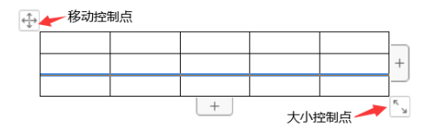
（二）表格的选择与操作
1.选择表格
将鼠标指针移到表格上时，表格的左上角和右下角会出现两个控制点，分别是表格移动控制点和表格大小控制点，如图 所示。

Slide 10
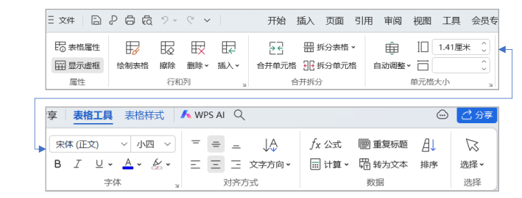
（二）表格的选择与操作
2. 使用【表格工具】选项卡
选中表格或表格中的单元格后，WPS Office 文字的顶部将出现【表格工具】选项卡。该选项卡提供了丰富的表格编辑功能，如图所示。

Slide 11
（二）表格的选择与操作
3.删除表格
单击表格中的任意单元格，再单击【表格工具】选项卡中的【删除】按钮，在下拉列表中选择【表格】选项即可。
将鼠标指针移到表格移动控制点上右击，在弹出的快捷菜单中选择【删除表格】选项，也可将表格删除。或者在表格移动控制点上单击，选中整个表格，按<Shift+Delete>组合键，也可删除表格。选中整个表格后，如果只按【Delete】键，则只清除表格中的数据，不会删除表格。

Slide 12
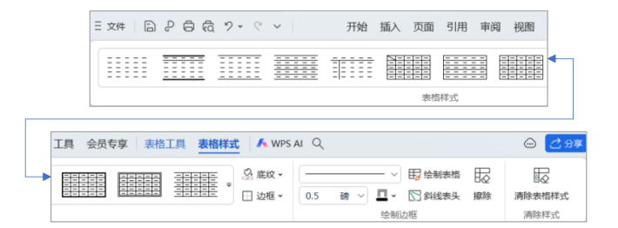
（三）表格样式与格式化
1.表格样式
在【表格样式】选项卡中可以设置表格样式、边框、底纹、绘制斜线表头、清除表格样式等，如图 所示。应用样式后，表格的外观将发生显著变化，使文档更加美观易读。

Slide 13
（三）表格样式与格式化
2.调整行高与列宽
可以通过【表格属性】对话框手动设置表格的行高和列宽，也可以通过拖动表格线来手动调整行高和列宽。这些操作可以根据需要随时进行，以满足不同的排版需求。

Slide 14
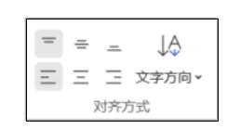
（三）表格样式与格式化
3.设置单元格对齐方式
WPS Office 文字支持 9 种单元格对齐方式，由垂直方向的“上、中、下”与水平方向的“左、中、右”组合而成。通过右键菜单或【表格工具】选项卡中的对齐方式选项，可以轻松设置单元格的对齐方式。

Slide 15
（四）单元格的合并、拆分、删除和插入
1.单元格的合并
通过右键菜单中的【合并单元格】选项或【表格工具】选项卡中的【合并单元格】按钮，可以将多个相邻的单元格合并为一个单元格。首先，通过拖动鼠标或使用【Shift】键或【Ctrl】键（取决于具体的 WPS 版本和设置）来选择多个单元格。然后，右键单击选择的单元格区域，选择【合并单元格】选项。
或者单击【表格工具】选项卡中的【合并单元格】按钮，WPS Office将自动合并选定的单元格，形成一个较大的单元格，其中的内容将根据合并前的格式进行排列。

Slide 16
（四）单元格的合并、拆分、删除和插入
2.单元格的拆分
右键单击要拆分的单元格，在弹出的快捷菜单中选择【拆分单元格】选项，打开【拆分单元格】对话框，在【列数】和【行数】文本框中输入列数、行数，单击【确定】按钮，即可拆分目标单元格。

Slide 17
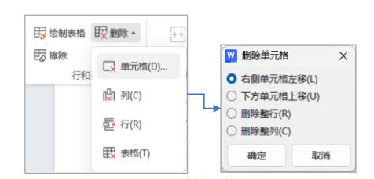
（四）单元格的合并、拆分、删除和插入
3.单元格的删除
右键单击要删除的单元格，在弹出的快捷菜单中选择【删除单元格】选项，打开【删除单元格】对话框，选中相应的单选按钮，即可删除单元格。或者将光标移至目标单元格上，单击【表格工具】选项卡中的【删除】下拉按钮，选择相应选项，即可删除单元格，如图 所示。

Slide 18
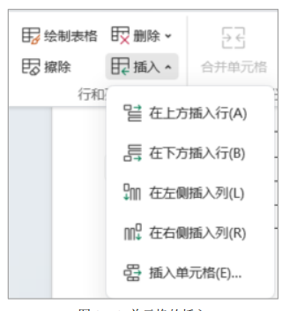
（四）单元格的合并、拆分、删除和插入
4.单元格的插入
将光标移至要插入单元格的位置附近，右击，在弹出的快捷菜单中选择【插入】选项在右侧的下一级菜单中选择相应的选项，即可插入单元格，如图 所示。

Slide 19
任务2.3 制作简约型表格个人简历
一
创建表格
课堂小结
二
表格的选择与操作
三
表格样式与格式化
四
单元格的合并、拆分、删除和插入

Slide 20
COMPUTER
信息技术基础(Windows11+WPS Office）
THANKS

